Slide 1
FUTURE:M RADAR
이차전지 산업 인텔리전스 기반
경영 의사결정 지원 시스템
경영전략그룹 이주영
01
Notes:
[발표 목적] 발표 주제와 시스템의 성격을 한 문장으로 각인시킨다. [대본] 안녕하십니까. 오늘 발표할 프로젝트는 FUTURE:M RADAR입니다. 이차전지 산업의 주요 변화를 빠르게 수집하고, AI를 활용해 경영진이 검토해야 할 시사점까지 도출하는 시스템을 구현했습니다. 단순히 정보를 모아 보여주는 대시보드가 아니라, 지금 무엇을 봐야 하고 그것이 우리 사업에 어떤 의미인지까지 연결하는 것이 이 시스템의 목적입니다. [강조할 한 문장] 시장 변화를 빠르게 수집하고, AI로 의미를 해석해 경영진의 적시 의사결정을 지원한다. [예상 시간] 20초 [다음 연결] 먼저 왜 이차전지 산업에서 속도가 중요한지부터 말씀드리겠습니다.

Slide 2
속도가 중요한 이차전지 성장산업
시장 변화를 얼마나 빠르게 발견하고 해석하는지가 경영 판단의 질을 좌우합니다
경쟁사
고객사
원자재
증설 · 투자 · 계약 · 기술 개발
공급망 · 구매 전략 변화
리튬 · 니켈 · 코발트 · 망간
경영 의사결정
투자 · 공급망 · 고객 대응 · 사업계획
산업정책 · 수요
재무 · 주가
전기차 수요와 주요 국가의 산업정책 변화
기업별 실적과 재무 건전성 변화
다섯 갈래의 변화가 동시에 움직이기 때문에, 확인이 늦어지면 대응 검토도 그만큼 늦어집니다.
02
Notes:
[발표 목적] 이 산업에서 왜 '속도'가 핵심 변수인지 설득한다. [대본] 이차전지는 성장산업입니다. 화면 가운데가 경영 의사결정이고, 주변이 그 판단에 영향을 주는 다섯 갈래의 변화입니다. 경쟁사의 증설이나 계약 하나, 고객사의 공급망 전략 변경, 리튬이나 니켈 같은 원자재 가격 움직임, 각국의 산업정책, 그리고 기업별 실적까지 이 모든 것이 동시에 움직입니다. 그래서 성장산업에서는 변화를 적시에 발견하고 해석하는 속도 자체가 경쟁력이 됩니다. [강조할 한 문장] 다섯 갈래의 변화가 동시에 움직이므로, 확인이 늦으면 대응도 늦어진다. [예상 시간] 45초 [다음 연결] 그렇다면 기존에는 이 정보를 어떻게 확인하고 있었는지 보겠습니다.

Slide 3
기존 정보 수집과 판단 과정의 문제
정보는 많지만, 경영진이 판단할 수 있는 형태로 정리하는 데 시간이 걸립니다
수집
DART 공시 확인
뉴스 동향 검색
주가 · 재무 확인
원자재 가격 확인
가공
판단
다시 정리하고 비교
회사 영향 · 대응 검토
경영진 보고자료 작성
핵심 문제
정보가 여러 출처에 분산되어 있다
반복적인 검색과 정리에 시간이 든다
중요한 정보와 일반 정보를 구분하기 어렵다
수집 후 사업 관점의 재해석이 필요하다
수집 · 정리 · 해석 · 보고까지
모든 단계를 사람이 이어 붙이는 구조여서 종합에 시간이 걸리고, 그만큼 적시성이 떨어집니다
03
Notes:
[발표 목적] 문제의 본질이 정보 부족이 아니라 '분산과 해석 시간'임을 명확히 한다. [대본] 기존 방식은 화면과 같습니다. 위쪽 네 단계가 수집인데, DART에서 공시를 보고, 뉴스를 검색하고, 금융 사이트에서 주가와 재무를 확인하고, 원자재 가격을 따로 봅니다. 그 아래가 가공과 판단인데, 흩어진 내용을 다시 정리해 비교하고, 우리 회사에 어떤 영향인지 검토한 다음, 보고자료를 작성합니다. 여기서 문제의 본질은 정보가 부족하다는 게 아니었습니다. 정보는 이미 많습니다. 다만 출처가 흩어져 있고, 수집한 정보가 우리 사업에 어떤 의미인지 판단하는 데 시간이 걸린다는 점이 핵심이었습니다. 아래 수치는 실제 업무 기준으로 측정해 채워 넣을 부분입니다. [강조할 한 문장] 문제는 정보 부족이 아니라 분산과 해석에 걸리는 시간이다. [예상 시간] 55초 [다음 연결] 그래서 이 문제를 어떤 관점으로 다시 정의했는지 말씀드리겠습니다.

Slide 4
문제를 바라본 관점과 가설
정보 수집 시간과 의미 해석 시간을 함께 줄여야 한다고 보았습니다
분석 기준
AI가 정리해야 할 질문
적시성
얼마나 빨리 발견하는가
무슨 변화가 발생했는가
중요도
무엇을 먼저 볼 것인가
왜 중요한가
회사에 어떤 영향을 줄 수 있는가
사업 연관성
회사에 어떤 영향을 주는가
무엇을 추가로 확인해야 하는가
근거 확인성
원문에서 검증할 수 있는가
어떤 대응을 검토할 수 있는가
판단의 원문 근거는 무엇인가
핵심 가설
자동으로 수집하고 AI가 중요도 · 사업 영향 · 대응 방향을 함께 제시하면, 경영진의 판단 시간을 줄일 수 있다.
정보 수집
중요 신호 식별
임플리케이션 도출
경영진 판단 지원
04
Notes:
[발표 목적] AI에게 요약이 아니라 '임플리케이션 도출'을 맡겼다는 설계 의도를 전달한다. [대본] 문제를 네 가지 기준으로 다시 봤습니다. 얼마나 빨리 발견하는가, 무엇을 먼저 볼 것인가, 그 변화가 회사에 어떤 영향인가, 그리고 결과를 원문에서 검증할 수 있는가입니다. 여기서 세운 가설이 가운데 있습니다. 자동으로 수집하고 AI가 중요도와 사업 영향, 대응 방향까지 함께 제시하면 경영진의 판단 시간을 줄일 수 있을 것이다. 중요한 점은 AI에게 단순 요약만 맡기지 않았다는 것입니다. 오른쪽 여섯 개 질문처럼, 무슨 변화가 있었고 왜 중요하며 무엇을 더 확인해야 하는지까지 답하도록 설계했습니다. 아래가 그 흐름을 네 단계로 정리한 것입니다. [강조할 한 문장] AI의 역할은 요약이 아니라 사업 임플리케이션 도출이다. [예상 시간] 50초 [다음 연결] 이 가설을 실제 시스템으로 어떻게 구현했는지 보겠습니다.

Slide 5
FUTURE:M RADAR 시스템 구성
분산된 산업 데이터를 하나의 판단 흐름으로 연결했습니다
데이터 수집
분석 및 저장
경영진 활용
DART 공시 · 재무정보
수집 데이터 형식 통일
산업 인텔리전스 대시보드
산업 · 기업 뉴스
기업 · 주제별 분류
경쟁사 신호 히트맵
주가 정보
중요도와 위험 · 기회 분석
재무 · 주가 분석
리튬 · 니켈 · 코발트 · 망간
AI 브리핑과 임플리케이션 생성
원자재 가격 분석
원 · 달러 환율
가격 이력 · 알림 이력 저장
중요 공시 자동 알림
사용 기술과 해결한 문제
React · Vite
FastAPI
Gemini · OpenAI
SQLite
Telegram · 이메일
여러 화면을 한 흐름으로 연결
여러 출처를 동시에 수집
사업 임플리케이션 생성
가격 · 알림 이력 보관
중요 변화를 먼저 전달
05
Notes:
[발표 목적] 기능 나열이 아니라 '데이터가 판단으로 이어지는 흐름'을 보여준다. [대본] 시스템은 크게 세 단계입니다. 왼쪽이 데이터 수집인데 공시와 재무, 뉴스, 주가, 원자재, 환율을 가져옵니다. 가운데가 분석과 저장입니다. 형식이 제각각인 데이터를 통일하고 기업과 주제별로 분류한 다음, 중요도와 위험·기회 신호를 분석하고 AI 브리핑과 사업 임플리케이션을 생성합니다. 오른쪽이 경영진이 실제로 보는 결과입니다. 아래는 사용한 기술인데, 기술 이름보다 각 기술이 어떤 문제를 해결했는지를 함께 적었습니다. 예를 들어 FastAPI는 여러 출처를 동시에 수집하기 위해, Telegram과 이메일은 중요한 변화를 화면에 들어오기 전에 먼저 전달하기 위해 선택했습니다. [강조할 한 문장] 데이터 수집에서 끝내지 않고 경영진의 판단까지 하나의 흐름으로 연결했다. [예상 시간] 60초 [다음 연결] 다만 구현 과정이 순조롭지만은 않았습니다. 겪은 시행착오를 말씀드리겠습니다.

Slide 6
FUTURE:M RADAR 실행 구조
정보 수집부터 AI 해석, 근거 확인, 자동 알림까지 하나의 흐름으로 연결
사용자 화면 | React + Vite
산업 인텔리전스
공시 · 뉴스 · 재무 · 주가
원자재 가격
광물 가격 · 환율 · 관련 뉴스
관리자 화면
수신자 · 알림 채널 관리
애플리케이션 서버 | FastAPI
API 요청
REST API 진입점
화면 요청 분배
업무 분배
업무 서비스
백그라운드
인텔리전스 수집
공시 · 뉴스 통합
재무 · 주가 분석
실적과 시장 변화
AI 분석 · 브리핑
Gemini / OpenAI
원자재 · 환율
가격 이력과 뉴스
중요 공시 감시 | 5분 주기
KOMIS 수집 | 1시간 주기
외부 데이터와 AI
저장 및 운영
외부 알림
DART
공시 · 재무
Google 뉴스
기업 · 원자재
KOMIS
광물 가격
네이버 금융
주가
Frankfurter
환율
Gemini / OpenAI
생성형 AI
SQLite
수신자 · 발송 이력
가격 이력
이메일 · Telegram
핵심 요약 · 수치 · 함의
원문 링크
수집
AI 해석
원문 검증
경영 임플리케이션
적시 알림
Notes:
출처: 프로젝트 README.md 실행 구조. 발표용으로 계층과 연결을 단순화했으며 세부 모듈은 화면, FastAPI 업무 서비스, 백그라운드 작업, 외부 데이터·AI, SQLite, 이메일·Telegram으로 묶어 표현함.

Slide 7
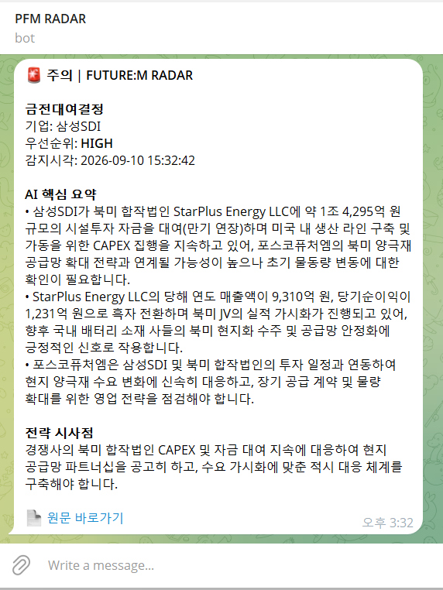
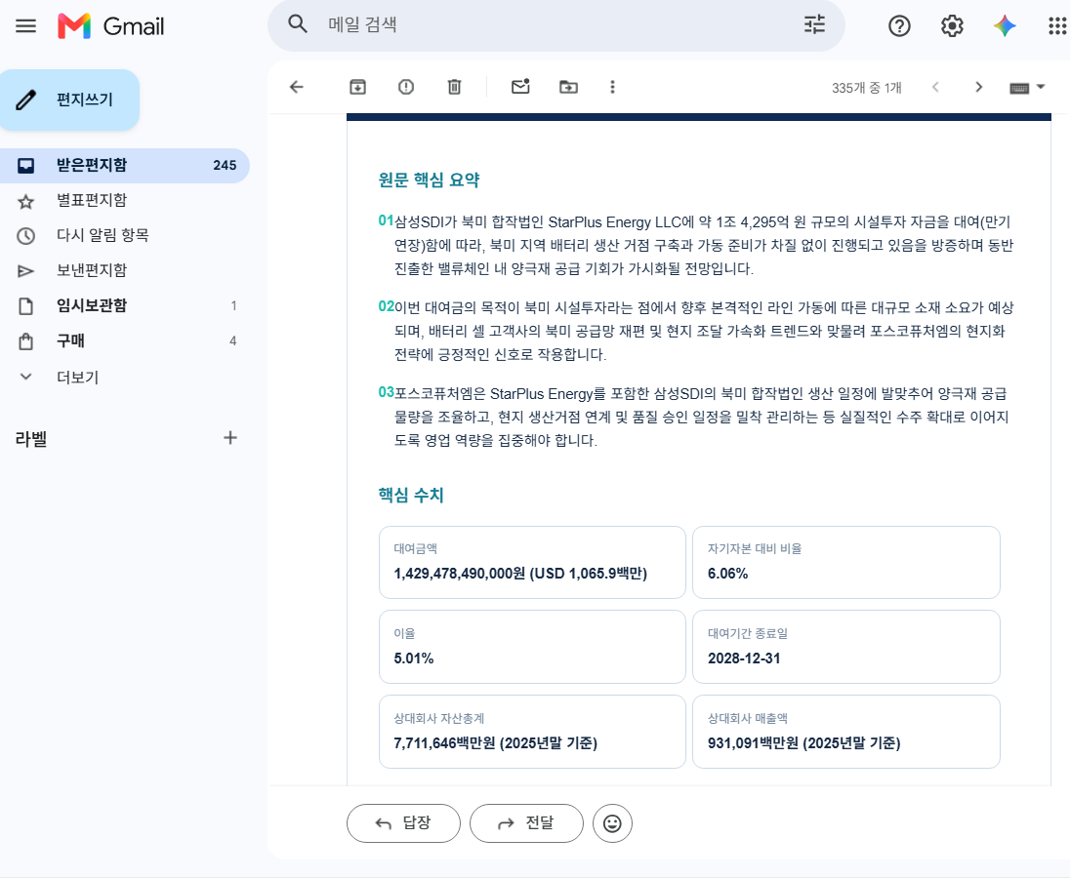
FUTURE:M RADAR 시스템 구성_텔레그렘&메일 발송 예시
05
Notes:
[발표 목적] 기능 나열이 아니라 '데이터가 판단으로 이어지는 흐름'을 보여준다. [대본] 시스템은 크게 세 단계입니다. 왼쪽이 데이터 수집인데 공시와 재무, 뉴스, 주가, 원자재, 환율을 가져옵니다. 가운데가 분석과 저장입니다. 형식이 제각각인 데이터를 통일하고 기업과 주제별로 분류한 다음, 중요도와 위험·기회 신호를 분석하고 AI 브리핑과 사업 임플리케이션을 생성합니다. 오른쪽이 경영진이 실제로 보는 결과입니다. 아래는 사용한 기술인데, 기술 이름보다 각 기술이 어떤 문제를 해결했는지를 함께 적었습니다. 예를 들어 FastAPI는 여러 출처를 동시에 수집하기 위해, Telegram과 이메일은 중요한 변화를 화면에 들어오기 전에 먼저 전달하기 위해 선택했습니다. [강조할 한 문장] 데이터 수집에서 끝내지 않고 경영진의 판단까지 하나의 흐름으로 연결했다. [예상 시간] 60초 [다음 연결] 다만 구현 과정이 순조롭지만은 않았습니다. 겪은 시행착오를 말씀드리겠습니다.

Slide 8
구현 과정의 시행착오와 피드백
데이터 신뢰성과 실제 사용 흐름을 개선하며 시스템의 방향이 구체화됐습니다
사례 1
사례 2
사례 3
외부 데이터 수집 실패
AI 결과의 신뢰성
사용자 화면 피드백
초기 문제
초기 문제
초기 문제
응답 구조가 일정하지 않고, 외부 장애가 화면 오류로 이어짐
결과만 보여주면 사실 검증이 어렵고, 사실과 추론이 섞일 수 있음
정보와 장식이 많아 핵심에 집중하기 어렵다는 의견
개선
개선
개선
마지막 정상값 유지 · 오류 상태와 수집 시각 표시
원문 링크 제공 · 분석 근거 함께 표시
불필요한 배너 · 버튼 제거 · 핵심 정보를 상단 배치
학습
학습
학습
정상 수집만큼 실패 상황을 다루는 설계가 중요했다
AI는 판단을 대신하지 않고 검토 시간을 줄인다
덜어내는 것도 중요한 개선이었다
06
Notes:
[발표 목적] 결과물이 아니라 문제를 해결해 나간 과정을 보여준다. [대본] 구현 과정에서 겪은 세 가지 사례입니다. 첫 번째는 외부 데이터 수집 실패였습니다. 외부 사이트의 응답 구조가 일정하지 않아서, 한 곳이 잘못되면 화면 전체가 오류로 이어졌습니다. 마지막 정상값을 유지하고 수집 시각과 오류 상태를 함께 보여주는 방식으로 바꿨습니다. 여기서 배운 건 정상 수집만큼 실패 상황을 다루는 설계가 중요하다는 점이었습니다. 두 번째는 AI 결과의 신뢰성입니다. 결과만 보여주면 사용자가 사실을 검증할 방법이 없어서, 공시와 뉴스 원문 링크를 항상 함께 제공하도록 했습니다. AI는 판단을 대신하는 게 아니라 검토 시간을 줄이는 역할로 정의했습니다. 세 번째는 화면 피드백이었습니다. 제가 만든 기능을 많이 보여주는 데 집중했는데, 정보와 장식이 많아 핵심에 집중하기 어렵다는 의견을 받았습니다. 배너와 불필요한 버튼을 걷어내고 핵심 정보를 위로 올렸습니다. 기능을 더하는 것만이 아니라 빼는 것도 개선이라는 걸 배웠습니다. [강조할 한 문장] 기능을 더하는 것만이 아니라, 판단에 방해되는 요소를 빼는 것도 개선이었다. [예상 시간] 70초 [다음 연결] 그 결과 사용자가 실제로 어떤 흐름으로 확인하게 되는지 보여드리겠습니다.

Slide 9
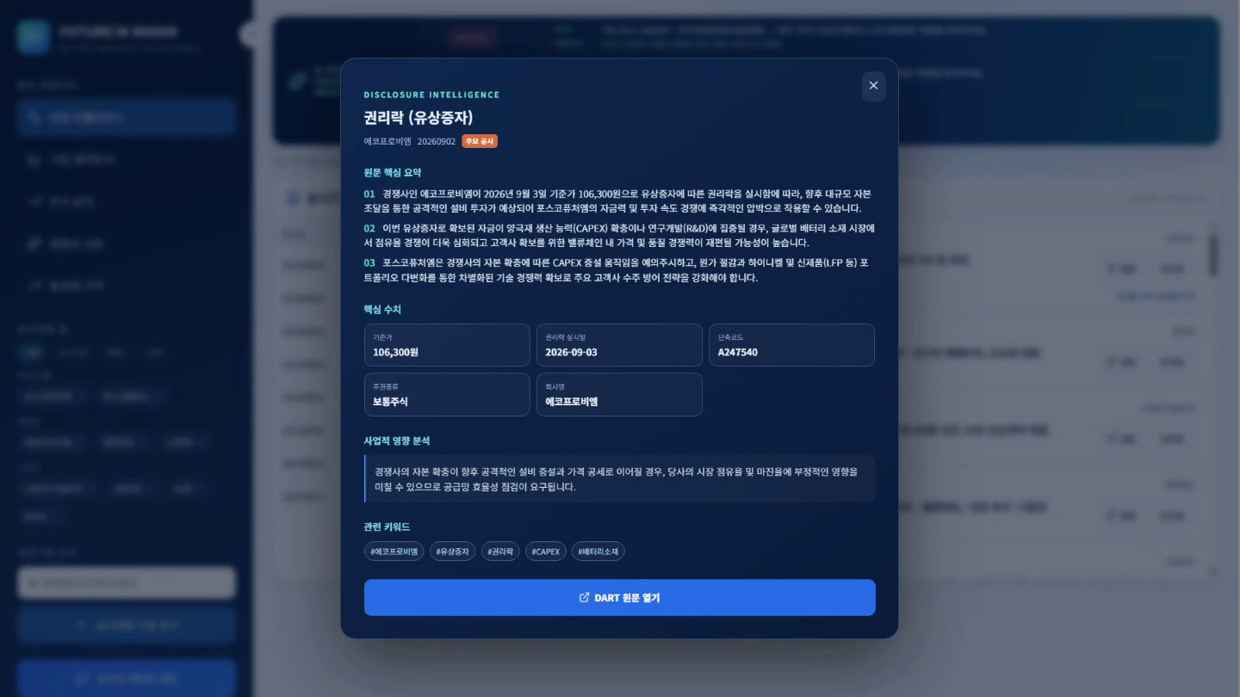
시장 신호 발견부터 임플리케이션 확인까지
여러 사이트를 이동하지 않고 한 흐름에서 변화와 사업적 의미를 확인합니다
사용 흐름
1
산업 인텔리전스
2
기업 재무분석
3
주가 분석
4
경쟁사 신호
5
원자재 가격
중요한 시장 신호를 먼저 확인
AI로 사업 영향과 대응 방향 검토
실제 화면 시연 · 1분 (재생 버튼을 눌러 시작)
공시 · 뉴스 원문에서 근거 검증
07
Notes:
[발표 목적] 실제 사용 흐름이 '발견 → 해석 → 검증'으로 끊기지 않고 이어짐을 화면으로 보여준다. [대본] 실제 동작 화면을 30초 영상으로 준비했습니다. 지금 보시는 것처럼 대시보드에 들어오면 상단에 AI 데일리 브리핑이 오늘 확인할 사안을 먼저 올려줍니다. 아래는 9개사 공시와 뉴스가 한 피드로 모여 있고, 여기서 주요 공시의 AI 분석을 누르면 원문을 파싱해 만든 핵심 요약 세 문장과 계약금액·지분율 같은 핵심 수치, 그리고 사업적 영향 분석이 함께 나옵니다. 경쟁사 신호 히트맵에서는 네 개 축으로 분류한 위험 신호를 한눈에 보고, 재무와 주가로 곧바로 교차 검증할 수 있습니다. 마지막 원자재 화면에서는 리튬·니켈·코발트·망간 시세와 함께, 광산·제련·수출입처럼 가격에 직접 영향을 주는 뉴스만 선별해 보여줍니다. 품목을 바꾸면 해당 광물의 뉴스로 즉시 갱신됩니다. 중요한 건 이 발견과 해석과 검증이 한 흐름 안에서 끊기지 않는다는 점입니다. [강조할 한 문장] 발견과 해석과 검증이 한 화면 흐름 안에서 끊기지 않는다. [예상 시간] 70초 (영상 60초 · 재생 중 설명을 겹쳐 진행) [운영 메모] 영상은 슬라이드에 삽입되어 있으며 클릭하면 재생된다. 길이가 60초이므로 영상을 먼저 재생시킨 뒤 재생 중에 설명을 얹는다. 발표 전 재생 여부를 반드시 사전 점검할 것. [출처] 영상은 본 프로젝트에서 직접 개발한 FUTURE:M RADAR 실행 화면을 녹화한 것이다. [다음 연결] 마지막으로 기대 효과와 이 과정에서 배운 점을 말씀드리겠습니다.

Slide 10
기대 효과와 성장 경험
정보 확인 시간을 줄이고 경영진이 판단에 집중할 수 있는 기반을 만들었습니다
업무 흐름의 변화
기존 방식
FUTURE:M RADAR
정보 수집
출처별로 사이트를 각각 방문해 확인
한 번의 조회로 전 출처를 통합 수집
중요도 판단
담당자의 경험에 따라 달라짐
동일한 규칙으로 우선순위 제시
사업 해석
확인한 뒤 다시 해석하는 과정 필요
사업 영향과 대응 방향까지 함께 제시
근거 확인
원문을 다시 찾아 대조
결과에서 원문으로 바로 이동
공유
보고자료를 매번 새로 작성
중요 변화는 채널로 자동 전달
수치 기반 효과는 실제 사용자를 대상으로 측정한 뒤 별도로 보고할 예정입니다.
회고
처음에는 정보를 많이 보여주는 것이 좋은 시스템이라고 생각했습니다. 경영진에게 필요한 것은 정보의 양보다,
무엇을 봐야 하고 그것이 어떤 의미인지 빠르게 이해할 수 있는 구조였습니다.
Notes:
[발표 목적] 측정되지 않은 수치를 내세우지 않고, 업무 방식이 어떻게 달라지는지로 효과를 설명한다. [대본] 기대 효과는 수치보다 업무 방식의 변화로 말씀드리겠습니다. 왼쪽이 기존 방식, 오른쪽이 FUTURE:M RADAR를 쓸 때입니다. 정보 수집은 출처별로 사이트를 각각 방문하던 것이 한 번의 조회로 통합됩니다. 중요도 판단은 담당자 경험에 따라 달라지던 것이 동일한 규칙으로 우선순위가 제시됩니다. 사업 해석은 확인한 뒤 다시 해석해야 했던 과정이 사업 영향과 대응 방향까지 함께 제시되는 방식으로 바뀝니다. 근거 확인은 원문을 다시 찾아 대조하던 것이 결과에서 원문으로 바로 이동하게 되고, 공유는 보고자료를 매번 새로 쓰던 것이 중요 변화가 채널로 자동 전달되는 형태가 됩니다. 시간 단축 같은 수치는 실제 사용자를 대상으로 측정한 뒤 별도로 보고드리겠습니다. 마지막으로 이 프로젝트에서 가장 크게 배운 점입니다. 처음에는 정보를 많이 보여주는 것이 좋은 시스템이라고 생각했는데, 경영진에게 필요한 것은 정보의 양이 아니라 무엇을 봐야 하고 그것이 어떤 의미인지 빠르게 이해할 수 있는 구조라는 걸 알게 됐습니다. [강조할 한 문장] 필요한 것은 정보의 양이 아니라, 무엇을 봐야 하는지 알려주는 구조였다. [예상 시간] 55초 [다음 연결] 이후 질의응답에서는 부록의 기술 구성과 한계 자료를 활용한다.

Slide 11
부록 · 상세 기술 구성
질의응답에서 기술 구현 질문이 있을 때 사용합니다
프론트엔드 · 백엔드
외부 데이터 출처
주요 API 기능
React · Vite 기반 단일 페이지
DART 전자공시 · 재무제표
기업별 공시 · 뉴스 통합 조회
FastAPI 기반 REST API
뉴스 RSS
재무 · 주가 분석
화면과 데이터 처리를 분리
금융 시세 · 환율
원자재 가격 조회
원자재 가격
AI 분석 요청
알림 수신자 관리
데이터 저장
AI 처리
알림 처리
SQLite 사용
Gemini 우선 호출
주요 공시 유형 규칙으로 선별
원자재 가격 이력 보관
실패 시 OpenAI로 대체
Telegram · 이메일 동시 발송
알림 발송 이력 보관
응답 형식을 고정해 검증
수신자별 채널 설정
발송 이력으로 중복 발송 차단
미설정 시 기본 결과 반환
관리자 화면에서 직접 관리
09
Notes:
[발표 목적] 질의응답에서 기술 구현 관련 질문에 답하기 위한 참고 자료다. [대본 · 질문 시] 구성은 크게 여섯 가지입니다. 프론트엔드와 백엔드를 분리했고, 외부 데이터는 공시와 뉴스, 금융, 원자재 네 계열을 가져옵니다. API는 기업별 통합 조회와 재무·주가 분석, AI 분석 요청, 알림 수신자 관리로 나뉩니다. 저장은 SQLite를 쓰는데 가격 이력과 알림 발송 이력을 보관하고, 이 발송 이력이 중복 알림을 막는 역할을 합니다. AI는 Gemini를 먼저 호출하고 실패하면 OpenAI로 넘어가며, 둘 다 안 되면 기본 결과를 돌려줘 화면이 비지 않게 했습니다. [강조할 한 문장] 외부 의존 구간마다 실패했을 때의 동작을 함께 정의했다. [예상 시간] 질의응답 시 30초 내외

Slide 12
부록 · 한계와 향후 검증
질의응답에서 정확도 · 신뢰성 · 보안 · 향후 계획 질문이 있을 때 사용합니다
현재 한계
향후 검증과 개선
외부 데이터 구조 변경 가능성
임플리케이션 평가 기준 마련
출처 사이트가 개편되면 수집이 중단될 수 있다
정확도를 판단할 평가 데이터셋을 구축한다
AI 분석 결과의 오류 가능성
사용자별 기준 설정
사실과 추론이 섞일 수 있어 원문 확인이 필요하다
관심 기업과 위험 기준을 사용자가 직접 정한다
장기 검증 부족
시간 단축 효과 측정
실제 사용자를 통한 효과 검증이 아직 이뤄지지 않았다
실제 사용자를 대상으로 전후 시간을 측정한다
보안과 접근 권한
사내 데이터 연계
사내 운영 시 데이터 접근 권한 설계가 필요하다
사내 데이터와 연결해 맞춤형 분석을 제공한다
AI 분석 결과는 최종 결정이 아니라 경영진 검토를 위한 자료로 정의하고 있습니다.
10
Notes:
[발표 목적] 한계를 숨기지 않고 제시해 신뢰를 확보하고, 검증 계획을 함께 보여준다. [대본 · 질문 시] 현재 한계는 네 가지로 정리했습니다. 외부 사이트가 개편되면 수집이 중단될 수 있고, AI 분석에는 사실과 추론이 섞일 가능성이 있어 원문 확인이 필요합니다. 또 실제 사용자를 통한 장기 검증이 아직 이뤄지지 않았고, 사내 운영으로 넘어가려면 접근 권한 설계가 필요합니다. 향후에는 임플리케이션의 정확도를 판단할 평가 데이터셋을 만들고, 사용자별로 관심 기업과 위험 기준을 설정할 수 있게 하며, 실제 사용자 대상으로 시간 단축 효과를 측정할 계획입니다. 무엇보다 AI 분석 결과는 최종 결정이 아니라 경영진 검토를 위한 자료라는 점을 분명히 하고 있습니다. [강조할 한 문장] AI 결과는 최종 결정이 아니라 검토 자료다. [예상 시간] 질의응답 시 30초 내외

